Slide 1
Организация
внеурочной
деятельности
МОУ СОШ № 59

Slide 2
Основные направления:
Художественно-эстетическая
творческая деятельность
Учение с увлечение!
Проектно-исследова-
тельская деятельность
Коммуникативная
деятельность
Информационная культура
Интеллектуальные марафоны
Спортивно-оздоровительная
деятельность

Slide 3
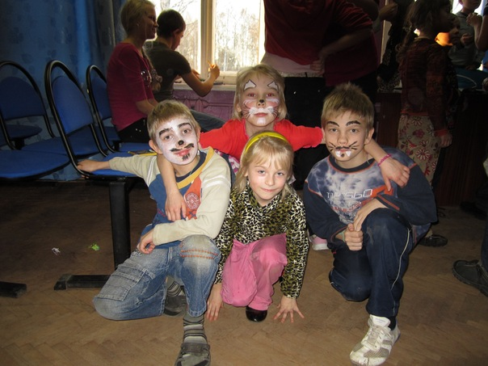
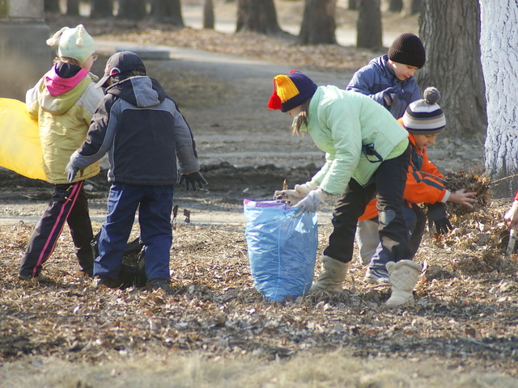
Коммуникативная деятельность
Разговоры о важном
Мир профессий
Орлята - дружные ребята!
В мире добрых дел
Развития у детей начальной школы нравственных ориентиров при построении деятельности, общения и взаимоотношений.

Slide 4
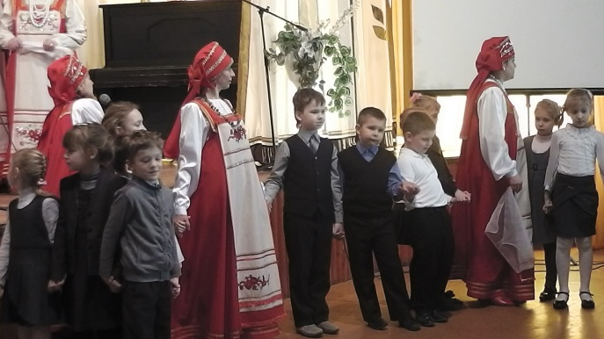
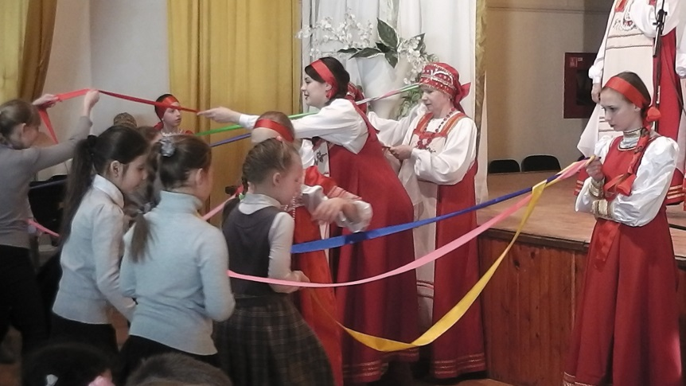
Спортивно-оздоровительное
деятельность
Спортивный
калейдоскоп
«Игры русских народов»

Slide 5
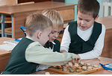
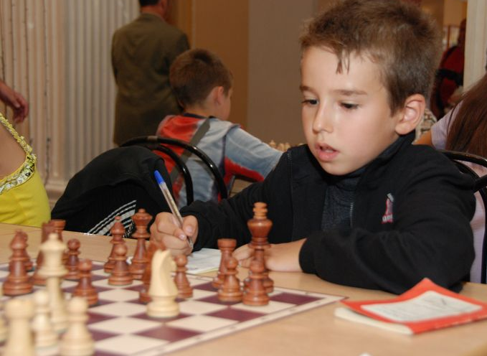
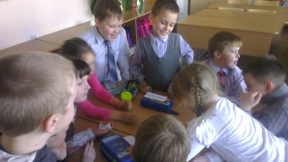
Интеллектуальные марафоны
«Книгочей»
«Библиознайка»
«Шахматы»

Slide 6
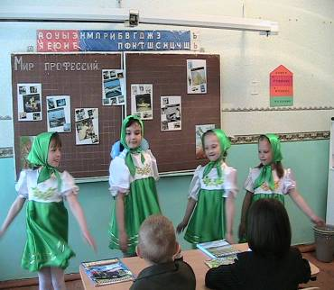
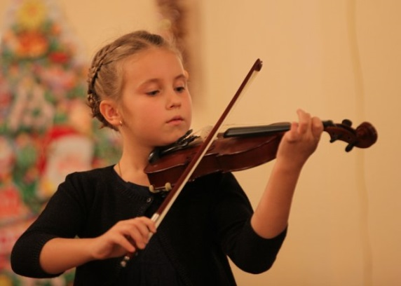
Художественно-эстетическая творческая деятельность
Дорогами сказок
Экскурсии, интерактивные занятия
Занимательная музыка
»

Slide 7
Учение с увлечением!
«Окружающий с увлечением»
«Функциональная грамотность»
«Занимательная грамматика»
«Русский язык с увлечением»
«Чтение с увлечением»
«Математика с увлечением»
«Портфолио»
«Азбука пешеходных наук»

Slide 8
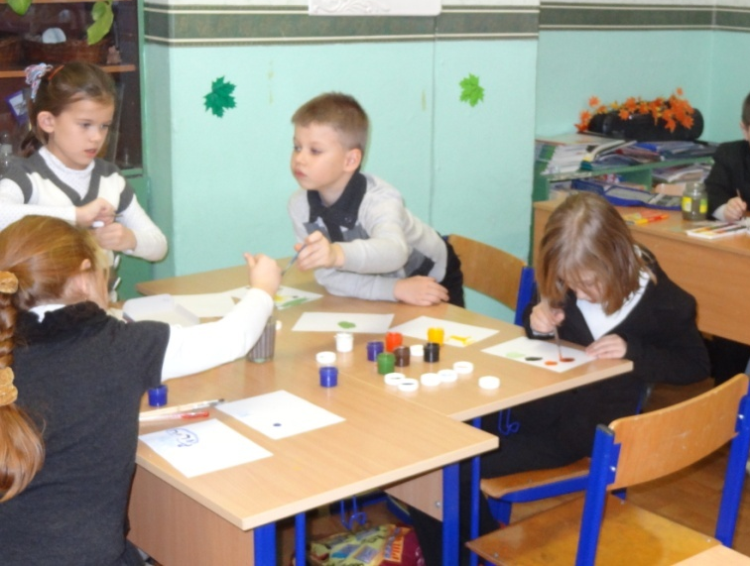
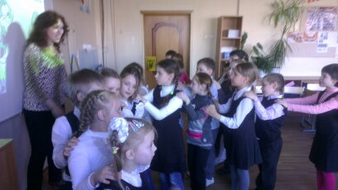
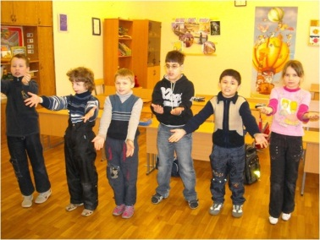
Социально – психологическая помощь
Школа – это здорово!

